Slide 1
沅淯駿營造有限公司
鄒羽宣
指導老師:錢達智老師

Slide 2
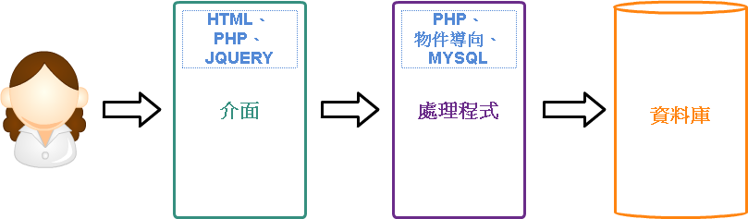
使用到的語言與技術

Slide 3
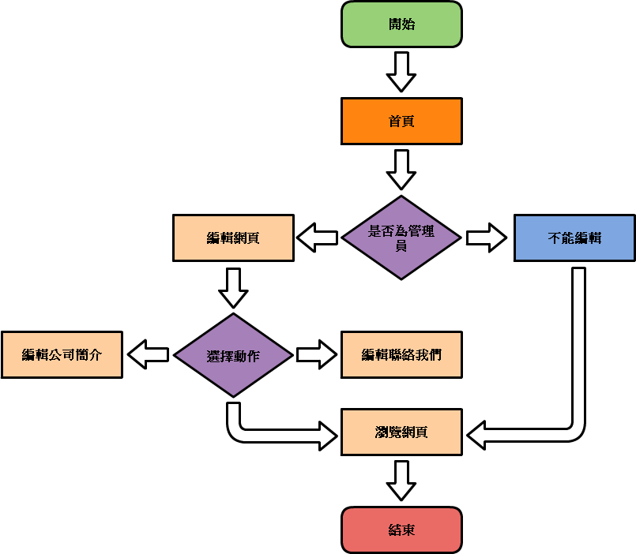
流程圖介紹 – 首頁
一般訪客:
瀏覽網頁
管理員:
瀏覽網頁
編輯公司簡介的內容
編輯聯絡我們的內容

Slide 4
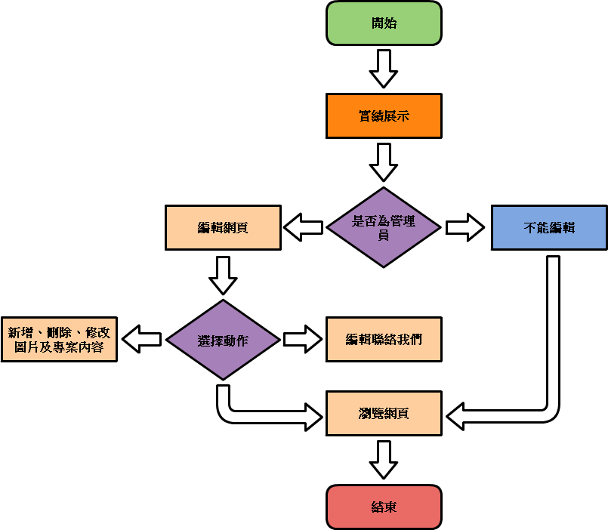
流程圖介紹 – 實績展示
一般訪客:
瀏覽網頁
管理員:
新增、刪除或修改圖片及專案內容
編輯聯絡我們的內容

Slide 5
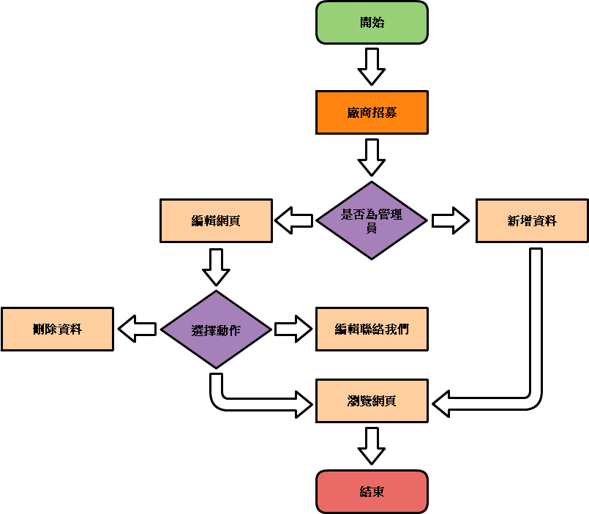
流程圖介紹 – 廠商招募
一般訪客:
如果要包攬工程，可以留下資料方便連絡
管理員:
查看相關資料，看過後不需要的話可以刪除資料
編輯聯絡我們的內容

Slide 6

流程圖介紹 – 加入我們
一般訪客:
如果要加入公司可以留下聯絡資訊
管理員:
查看相關資料，看過後不需要的話可以刪除

Slide 7
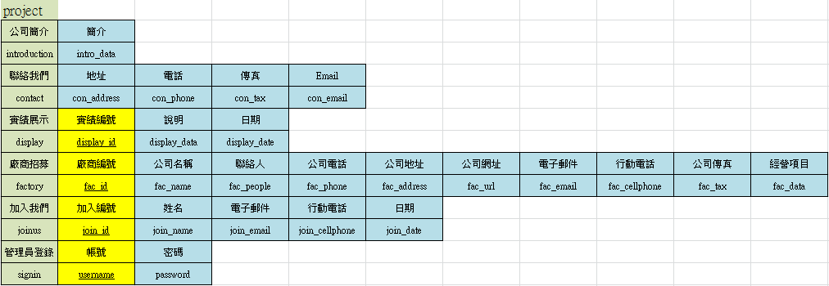
資料庫介紹

Slide 8
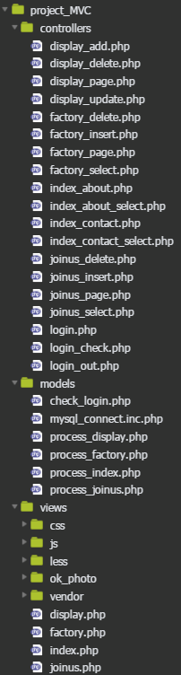
MVC架構
Controllers:放置功能相關的程式碼
Models:放置資料庫相關的程式碼
Views:放置介面相關的程式碼

Slide 9
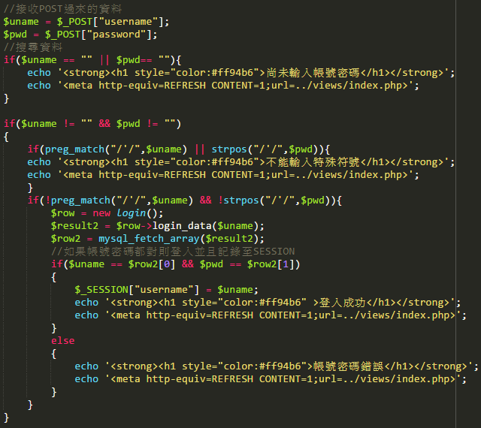
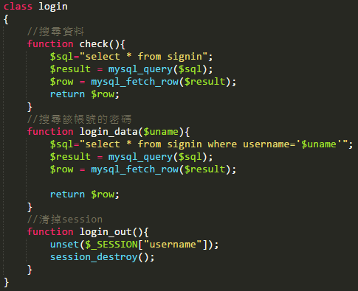


功能介紹 – 登入及登出帳號
models
controllers

Slide 10

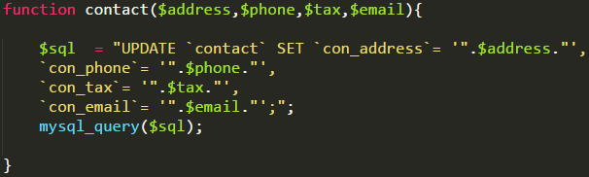
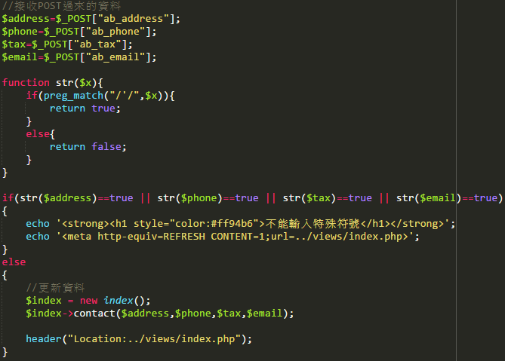
功能介紹 – 聯絡我們
models
controllers

Slide 11
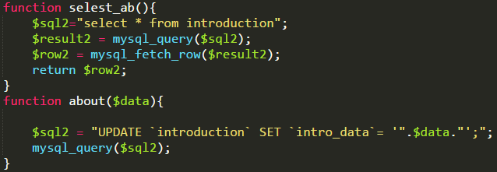

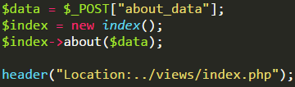
功能介紹 – 公司簡介
models
controllers

Slide 12
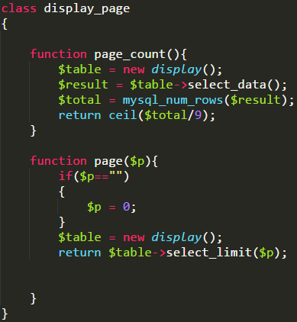
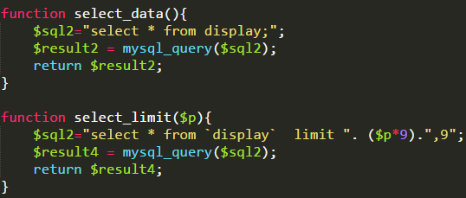
功能介紹– 實績展示(顯示)
models
controllers
實績展示(顯示)與廠商招募及加入我們的演算法雷同

Slide 13
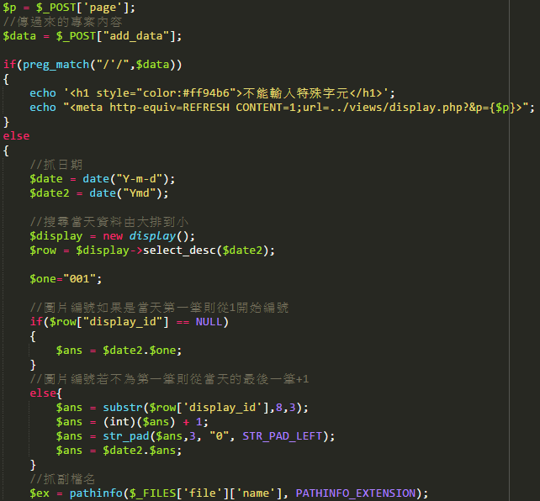
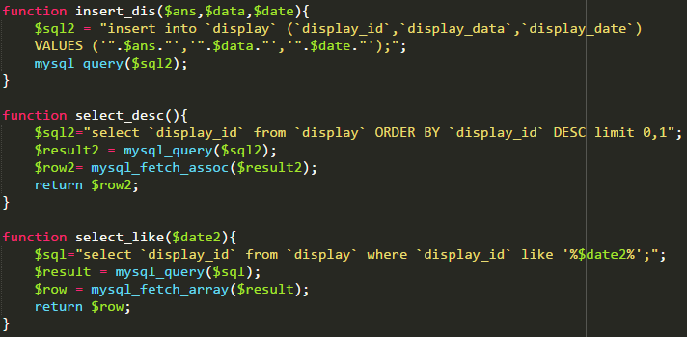
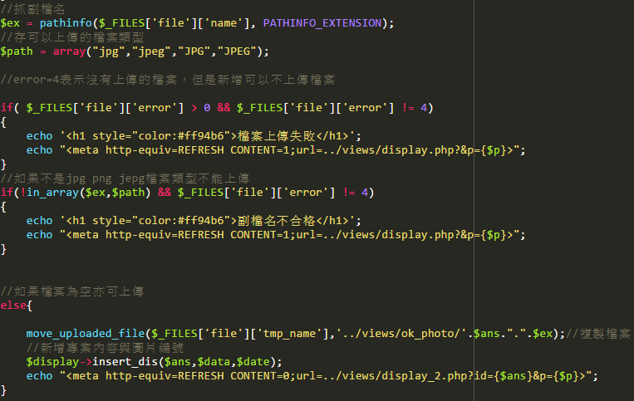
功能介紹– 實績展示(新增)
models
controllers

Slide 14
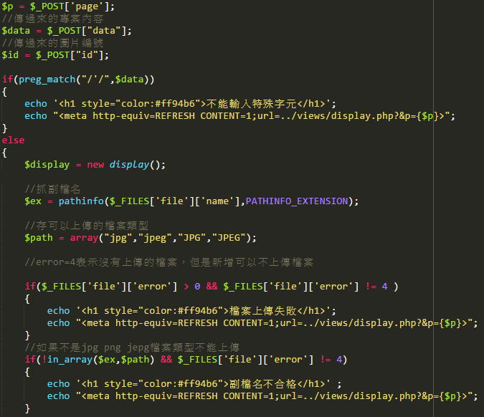

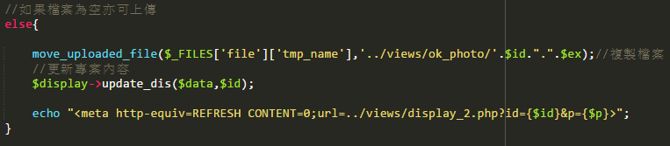
功能介紹– 實績展示(修改)
models
controllers

Slide 15

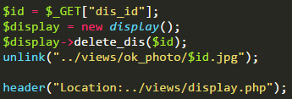
功能介紹 – 實績展示(刪除)
models
controllers
廠商招募與加入我們的方法相同

Slide 16
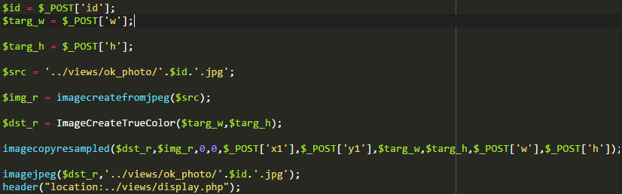
功能介紹 – 實績展示(裁切圖片)
controllers

Slide 17
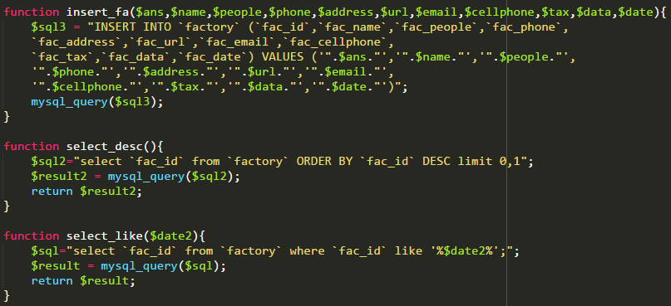
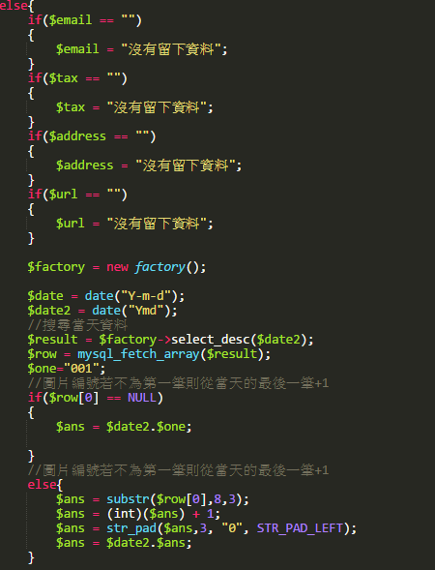
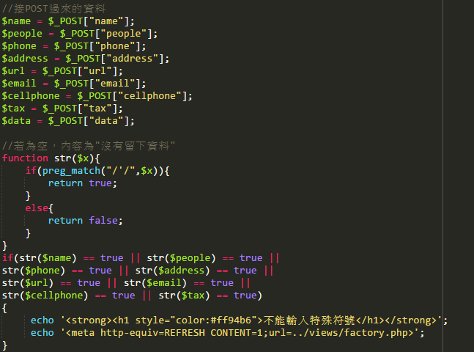

功能介紹 – 廠商招募(新增)
models
controllers
廠商招募與加入我們的演算法雷同

Slide 18
DEMO
沅淯駿營造有限公司

